Slide 1
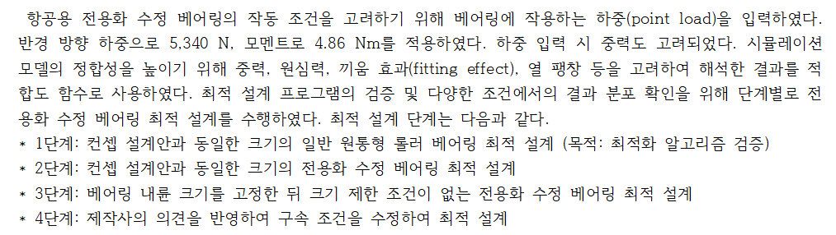
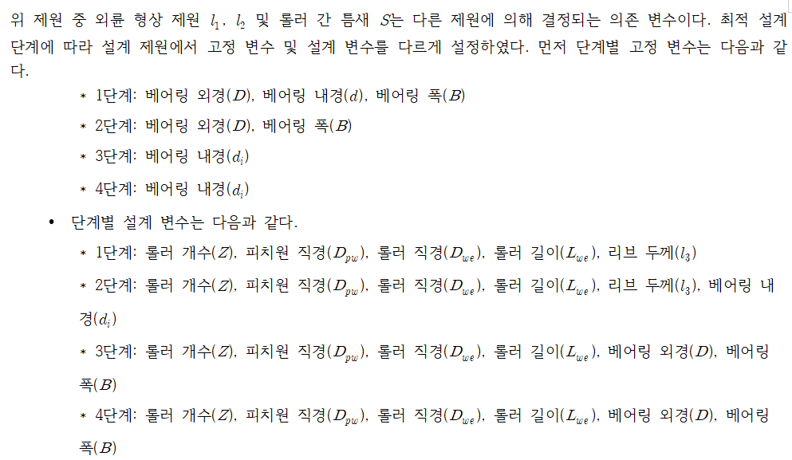
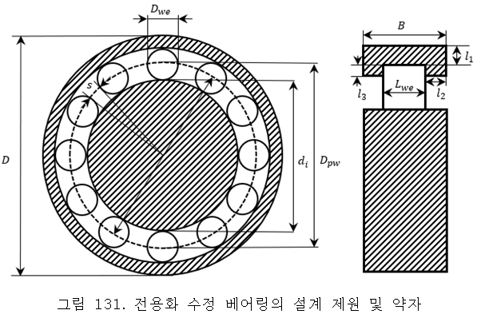
# 4. 설계 프로세스
RT-4 베어링 설계자료 (최종보고서 P. 494)
- 단계별 최적설계 -

Slide 2
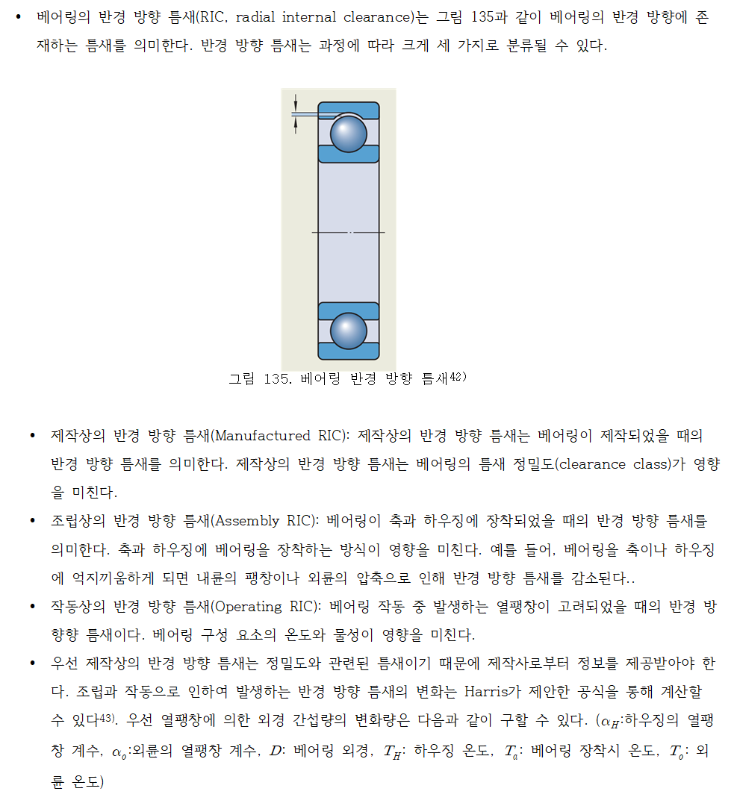
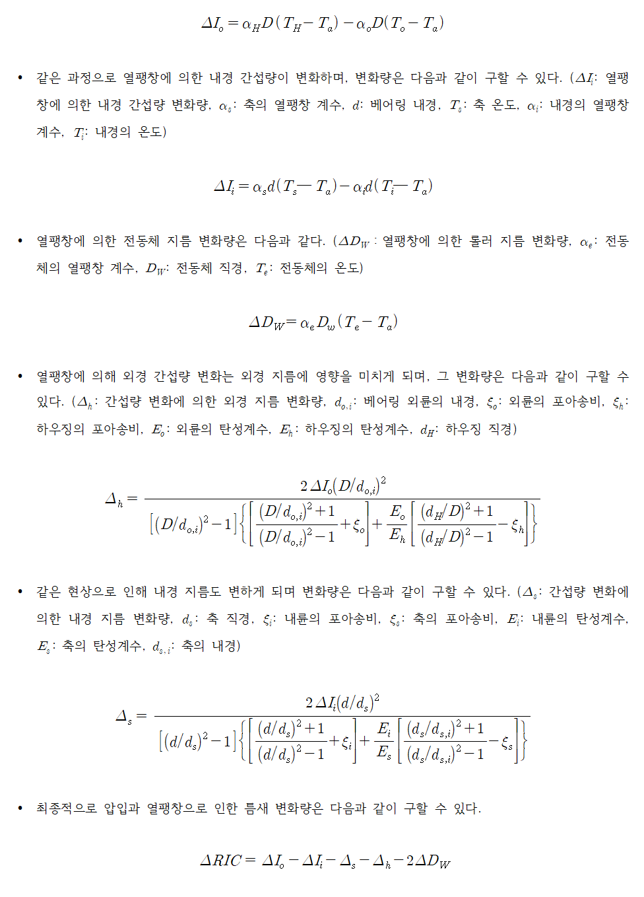
# 4. 설계 프로세스
RT-4 베어링 설계자료 (최종보고서 P. 508)

Slide 3
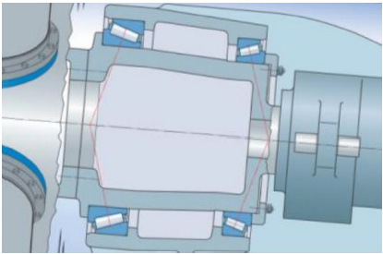
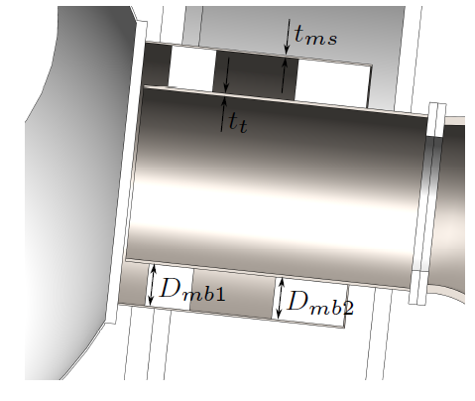
# 4. 설계 프로세스
메인샤프트 및 메인베어링 설계 정리 #1
기본샤양 설계
드라이브트레인 레이아웃
발전기허브 인터페이스를 고려한 레이아웃 결정 필요
작년 10월 회의에서 증속기가 장착된 베어링 내륜 회전 레이아웃으로 결정
메인샤프트 소재열처리
소재 → 초안 MASTA default material (항복강도: 750, 인장강도: 1000, 내구한도: 500 MPa)
열처리 → 초안 Ductile Through Hardened Steel (AGMA 6001/6101-E08)
메인샤프트 초기 형상 및 메인베어링 위치
메인샤프트 외경은 베어링 Bore dia.에 의해 결정 → Goldwind 22MW 참고하여 초안 3055 mm
메인샤프트 두께는 강도변형량 기준 결정 필요 → 일단 IEA 22MW 참고하여 초안 50 mm (IEA는 Inner shaft 두께 35 mm)
메인샤프트 길이는 F2F/B2B 분석 및 강도변형량 기준 결정 필요 → 초안 4500 mm
메인베어링 위치는 F2F/B2B 분석 및 트레이드 스터디로 결정 필요 → 초안 샤프트 좌측 기준 각각 500, 4000 mm
메인샤프트 외경 공차거칠기 → 초안 미지정
메인베어링 초기 제원
소재
레이스웨이롤러 → Steel (인장강도 1000 MPa)
열처리 깊이
레이스웨이 → 300 μm (MASTA 추천값)
롤러 → 선정 필요
메인베어링 배열 → 초안 B2B
메인베어링 제원 → 초안 Goldwind 22MW TRB 제원
매크로 제원 → BT1-8314 제원
마이크로 제원 → 롤러레이스웨이 DIN Lundberg(ISO 16281) 적용
표면거칠기 → 레이스웨이 0.25 μm (MASTA 추천값) / 롤러 0.17 μm (MASTA 추천값)
롤러 End shape → Domed/radius 1105.1 mm) (MASTA 추천값)
메인베어링 내외륜 공차 → 초안 미지정 (포함 시 MASTA Fitting details 체크 필요)
메인베어링 마운팅 → 초안 프리로드 미지정 / 내외륜 Radial mounting: interference
< 베어링 내륜 회전 레이아웃, SKF Catalogue >
< IEA 22MW 터빈 메인샤프트 형상 >

Slide 4
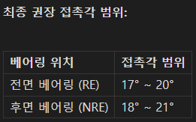
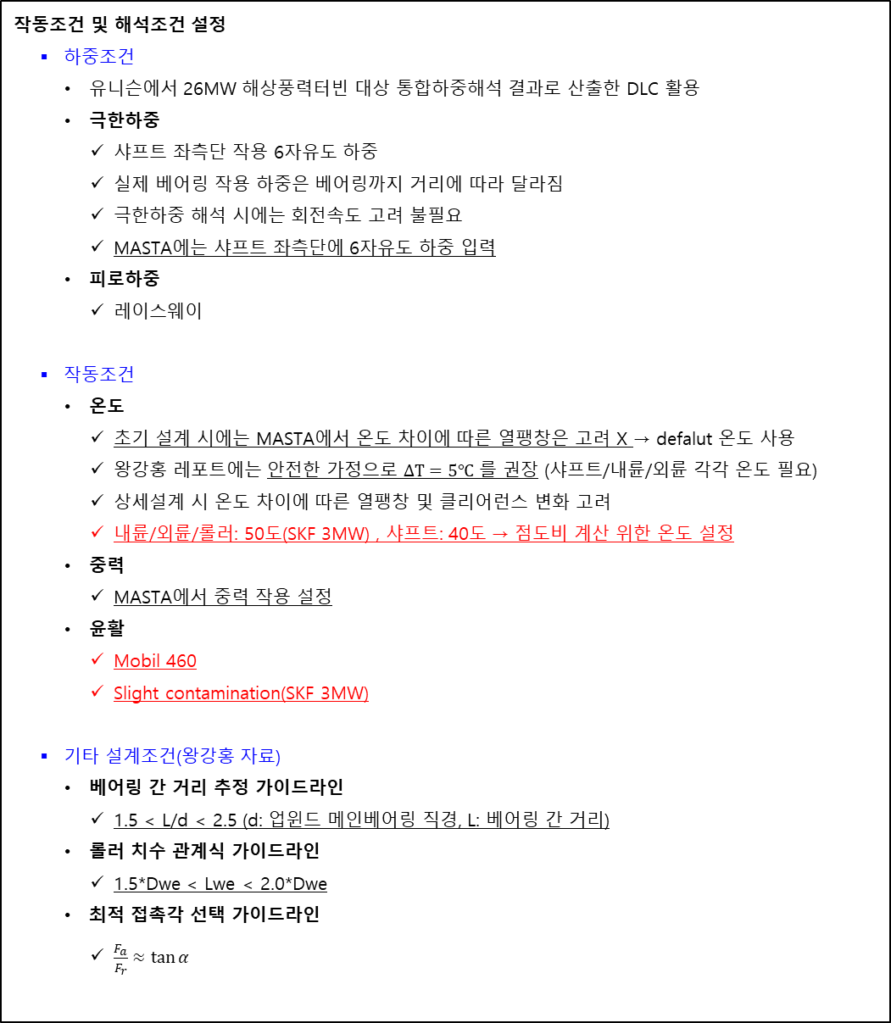
# 4. 설계 프로세스
메인샤프트 및 메인베어링 설계 정리 #2
작동조건 및 해석조건 설정
하중조건
유니슨에서 26MW 해상풍력터빈 대상 통합하중해석 결과로 산출한 DLC 활용
극한하중
샤프트 좌측단 작용 6자유도 하중
실제 베어링 작용 하중은 베어링까지 거리에 따라 달라짐
극한하중 해석 시에는 회전속도 고려 불필요
MASTA에는 샤프트 좌측단에 6자유도 하중 입력
피로하중
레이스웨이
작동조건
온도
초기 설계 시에는 MASTA에서 온도 차이에 따른 열팽창은 고려 X → defalut 온도 사용
왕강홍 레포트에는 안전한 가정으로 $ΔT=5℃$ 를 권장 (샤프트/내륜/외륜 각각 온도 필요)
상세설계 시 온도 차이에 따른 열팽창 및 클리어런스 변화 고려
내륜/외륜/롤러: 50도(SKF 3MW) , 샤프트: 40도 → 점도비 계산 위한 온도 설정
중력
MASTA에서 중력 작용 설정
윤활
Mobil 460
Slight contamination(SKF 3MW)
기타 설계조건(왕강홍 자료)
베어링 간 거리 추정 가이드라인
1.5 < L/d < 2.5 (d: 업윈드 메인베어링 직경, L: 베어링 간 거리)
롤러 치수 관계식 가이드라인
1.5*Dwe < Lwe < 2.0*Dwe
최적 접촉각 선택 가이드라인
$\frac{F_{a}}{F_{r}}≈\tan{α}$
< 베어링 내륜 회전 레이아웃, SKF Catalogue >
< IEA 22MW 터빈 메인샤프트 형상 >

Slide 5
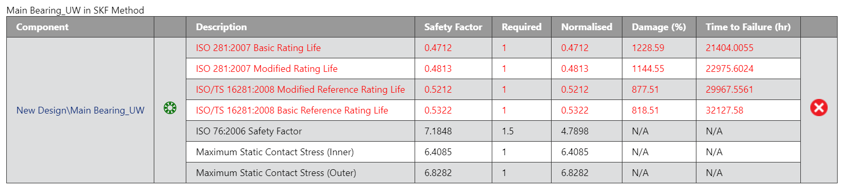
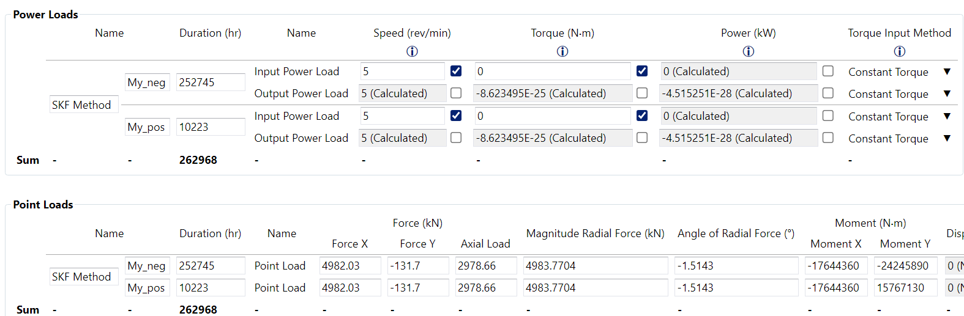
SKF Method 기반 전체 DLC에 대한 피로수명 검토

